Slide 1


تجویز و انتخاب آنتی بیوتیک ها بر عهده پزشک است تا طی تکمیل دوره درمانی صحیح و تعداد مناسب آنتی بیوتیک ها، درمان بیمار تضمین نمایید.
معاونت غذا و دارو دانشگاه علوم پزشکی ایران
واحد تحقیق و توسعه

Slide 2


تقریبا تمامی داروها عوارض ناخواسته ای را ایجاد می کنند اما می توان با انتخاب صحیح و مصرف درست آنها تحت نظر پزشک عوارض آنها را کنترل نماییم.

Slide 3
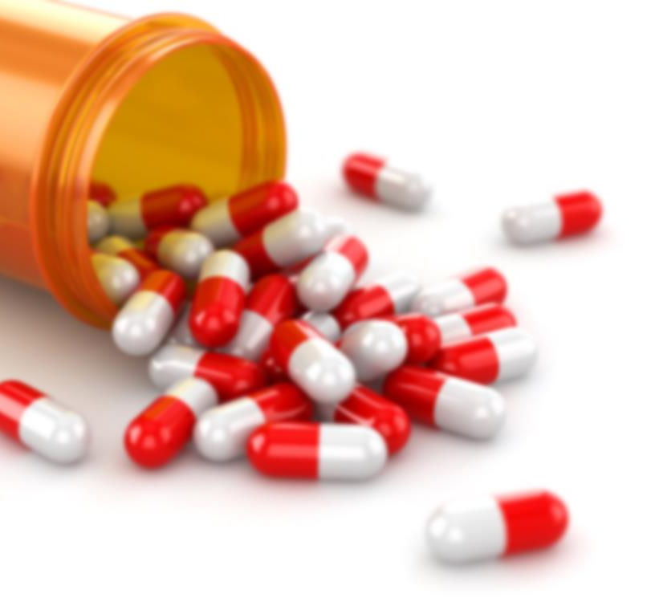
ممکن است پس از گذشت دو یا سه روز از مصرف آنتی بیوتیک ها علائم بیماری از بین برود اما این به منزله بهبودی و قطع دارو نیست. دوره درمان را مطابق تجویز پزشک کامل نمایید.
واحد تحقیق و توسعه

Slide 4


مصرف داروهای مسکن را بدون صلاحیت علمی به دیگران توصیه نکنید. عوارض و صدمات داروهای ضد درد و مسکن ها از جمله عوارض کلیوی و کبدی گاه غیر قابل برگشت و جبران ناپذیر است.
معاونت غذا و دارو دانشگاه علوم پزشکی ایران
واحد تحقیق و توسعه

Slide 5
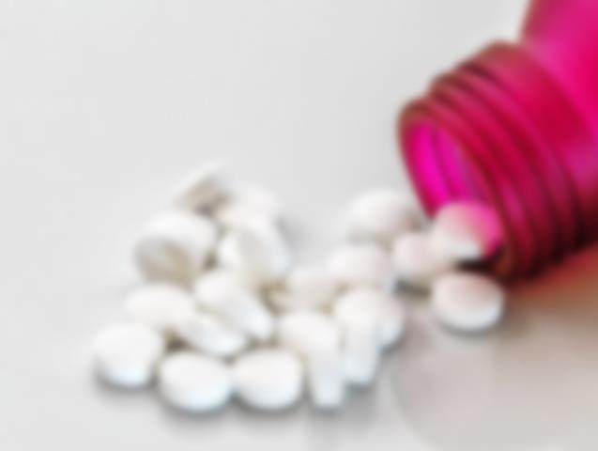

ناپدید شدن علائم بیماری ممکن است بهترین دلیل برای قطع مصرف دارو به حساب آید که در بسیاری از موارد ممکن است منجر به شکست درمان گردد. توصیه به تکمیل دوره درمان را فراموش نکنیم.
معاونت غذا و دارو دانشگاه علوم پزشکی ایران
واحد تحقیق و توسعه

Slide 6
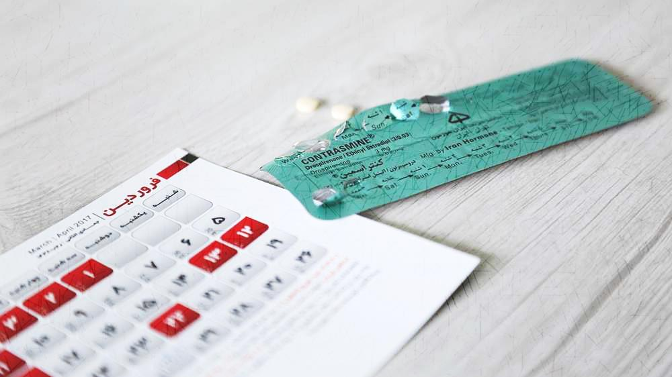

مصرف داروهای ضد بارداری در زنان نیز خطر
لخته شدن خون، حملات قلبی و مغزی را به خصوص در زنان سیگاری بالای 35 سال شدت می بخشد.
معاونت غذا و دارو دانشگاه علوم پزشکی ایران
واحد تحقیق و توسعه

Slide 7
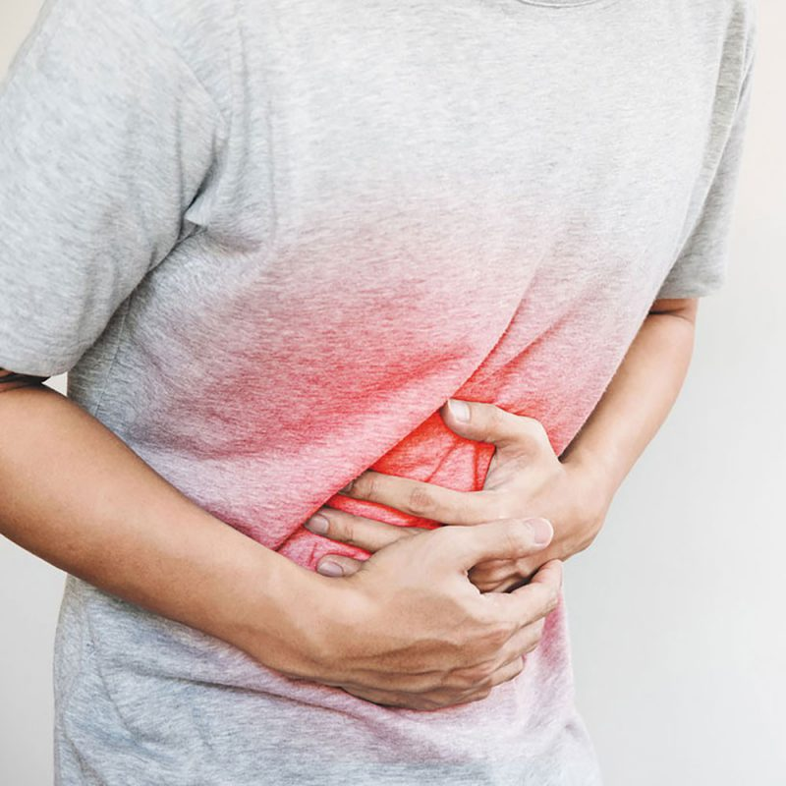

اغلب آنتی بیوتیک ها به دلیل مشکلات گوارشی که ایجاد می کنند بهتر است پس از غذا مصرف شوند. اما برخی از آنها نیز باید با معده خالی مصرف شوند تا اثرات درمانی بیشتری داشته باشند. حتما در این مورد از پزشک یا داروساز سوال کنید.
معاونت غذا و دارو دانشگاه علوم پزشکی ایران
واحد تحقیق و توسعه

Slide 8


بهترین مایع برای مصرف
آنتی بیوتیک ها، آب است اغلب آنتی بیوتیک ها بهتر است با شیر، آبمیوه، چای و نوشابه مصرف نشوند.
معاونت غذا و دارو دانشگاه علوم پزشکی ایران
واحد تحقیق و توسعه

Slide 9
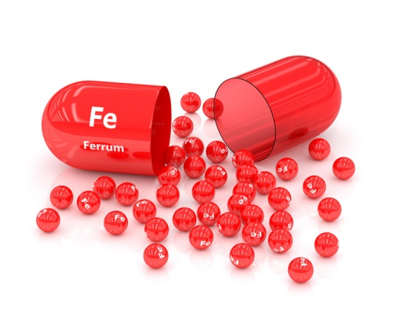
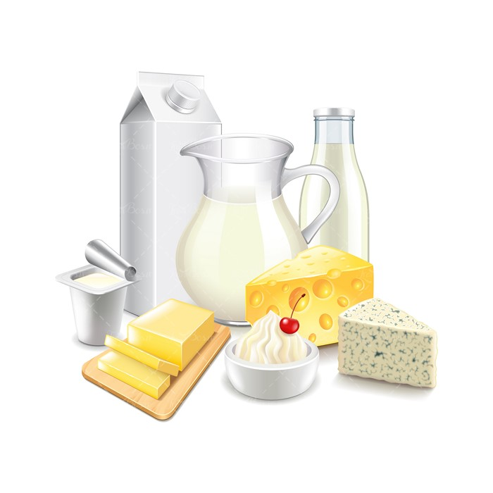
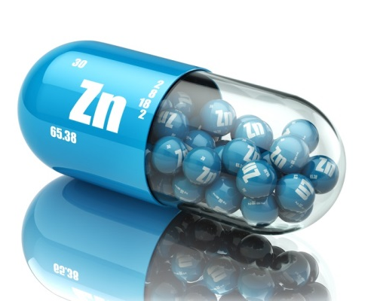
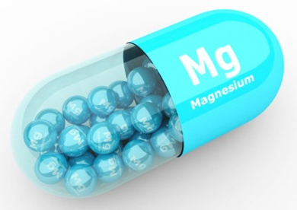
مصرف همزمان لبنیات و مکمل های حاوی آهن ، روی و منیزیم با آنتی بیوتیک ها اثرگزاری آنتی بیوتیک ها را کاهش می دهد. بهترین فاصله زمانی مصرف آنتی بیوتیک ها و سایر مکمل های دارویی حداقل 3 ساعت است.
معاونت غذا و دارو دانشگاه علوم پزشکی ایران
واحد تحقیق و توسعه

Slide 10


قرصهای جلوگیری از بارداری میتواند اثر برخی از آنتی بیوتیک ها را کاهش یا افزایش دهد.
از پزشک یا داروساز خود مشاوره بگیرید.
معاونت غذا و دارو دانشگاه علوم پزشکی ایران
واحد تحقیق و توسعه

Slide 11
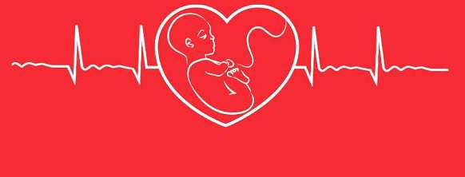
با مصرف آنتی بیوتیک ها در خانم های باردار ممکن است از جفت عبور نموده و به جنین آسیب برسانند. مصرف آنتی بیوتیک در شیر دهی نیز ممکن است از شیر عبور کرده به نوزاد صدماتی را وارد نماید. حتما پزشک را در جریان بارداری و شیردهی قرار دهید.
معاونت غذا و دارو دانشگاه علوم پزشکی ایران
واحد تحقیق و توسعه

Slide 12
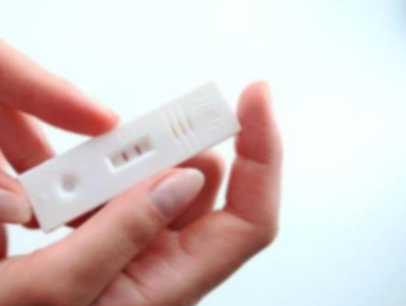
آنتی بیوتیک ها ممکن است باعث کاهش اثر قرص های ضد بارداری شوند. شاید لازم باشد در طول مصرف آنتی بیوتیک ها از روش های دیگر ضد بارداری هم استفاده شود .
در این مورد با پزشک
یا داروسازخود مشاوره نمایید.
معاونت غذا و دارو دانشگاه علوم پزشکی ایران
واحد تحقیق و توسعه

Slide 13

بیماران بایستی پزشک را در جریان حساسیت های دارویی ، بارداری و شیردهی ، مصرف سایر داروهای شیمیایی و گیاهی ، سایر بیماریها وکلیه شرائط خاص خود قرار دهند.
معاونت غذا و دارو دانشگاه علوم پزشکی ایران
واحد تحقیق و توسعه

Slide 14

مصرف همزمان الکل با بسیاری از داروها باعث کاهش یا افزایش اثرات دارو و ایجاد عوارض ناخواسته دارویی می شود. لازم است بیماران، پزشک یا داروساز را نسبت به مصرف الکل در جریان قرار دهند.
معاونت غذا و دارو دانشگاه علوم پزشکی ایران
واحد تحقیق و توسعه

Slide 15

عوارض آنتی بیوتیک ها عمدتاً شامل ناراحتی های گوارشی ، تهوع، اسهال یا مدفوع نرم است.
در صورت داشتن عوارض جانبی باید با پزشک تماس گرفت.
معاونت غذا و دارو دانشگاه علوم پزشکی ایران
واحد تحقیق و توسعه

Slide 16

سایر عوارض احتمالی آنتی بیوتیکها عبارتند از :
دردهای شکمی ، پلاک های سفید بر روی زبان،
وجود ترشح یا خارش ناحیه تناسلی در خانم ها ،
حساسیت به نور آفتاب و واکنش های آلرژیکی
از مصرف خودسرانه آنتی بیوتیک ها بپرهیزید.
معاونت غذا و دارو دانشگاه علوم پزشکی ایران
واحد تحقیق و توسعه

